Slide 1


Slide 2


Slide 3



2025
매일경제 X KPGA
2.7 (금) - 9 (일), COEX, SEOUL
골프 전시회의 새로운 패러다임

Slide 4
전시회 개요
1
명칭
국문 매일경제·KPGA 골프 엑스포
영문 MAEKYUNG·KPGA GOLF EXPO
기간 및 장소
2025년 2월 7일 ~ 9일까지 3일간
전시 품목
골프용품: 골프클럽, 골프볼 등 기타 악세서리
골프어패럴: 골프웨어, 벨트 등 골프 관련 패션 아이템
골프 인프라 시설 및 스크린 골프 관련 시설
골프 코스 설계, 파크골프, Gold Travel 특별관
Asia Top 30 골프 리조트 및 골프 투어, 골프 회원권, 골프장 바우처
골프 피트니스 등
주최 및 주관
매일 경제, MBN, KPGA
K.Fairs (주)
부대 행사
KPGA 멤버 컨퍼런스 및 Education / KPGA멤버 일반인 티칭 프로그램 / 전문가 스윙분석
용품사 멤버스 Day / 용품사 엠버서더 DAY / 인플루언서 선발대회 / 투어밴

Slide 5



주최 / 주관 기관 소개
2
1966년 설립된 비즈니스 경제 종합 일간지로 대한민국에서 가장 신뢰 받는 경제신문지 입니다.
경제 전문지로서, 정책 결정자들과 기업 경영진들이 필수 참조하는 중요한 정보원입니다.
또한 MBN은 종합뉴스채널로서 경제 및 정치, 사회 전반에 대한 신속하고 깊이 있는 보도를 하며, 최종 결정권자들이 필수 참조 하는 채널 입니다
1963년 설립된 KPGA는 한국 프로골프 발전을 도모 하고, 국내외 활약하는 골프 선수들의 권익을 보호하며, 골프 대회의 운영과 육성을 담당하며, 본 전시회에서는 KPGA 코칭, 피트니스, 산업 등의 주제로 개최 되며 약 2,000여명의 멤버가 참가할 예정 이며, 일반인 대상으로 코칭 및 특강이 있을 예정 입니다.
1993년 설립된 K. Fairs는 국내 10여개 전시회를 주최 하며, 특히 미국 PGA SHOW 공식 파트너사로서, PGA SHOW 참가에 여러 혜택을 드리고 있습니다.
세계 최대 전시 주최기업으로 25개국에서 연간 43개 Industry Sector에서 400여개의 전시회 및 이벤트를 주최 하며, 33,000여명의 직원을 둔 Fortune지 선정 500대 기업입니다.

Slide 6



2025년 행사의 변화
◐ 전시회 콘텐츠 다각화
3
01
KPGA CONFERENCE
02
아웃렛을 배제한 교육 및 체험 박람회
2,000여명의 프로 골퍼 참가
교육, 티칭 및 체험 강화
03
GOLF SIMULATOR
04
PRO-AM
첨단 기술을 통한 골프 체험 (프로 아마추어)
KPGA 프로암 초청
프로, 아마추어 1:1 매칭 코칭(현장)
05
NEWT-WORKING
06
SOCIAL MEDIA
골프비지니스 관계자를 위한 네트워킹 중심의 박람회
SNS, Influencer를 통한 홍보, 온라인 첼린지
Simulation Demos
Pro-Am Coaching
Golf Networking

Slide 7
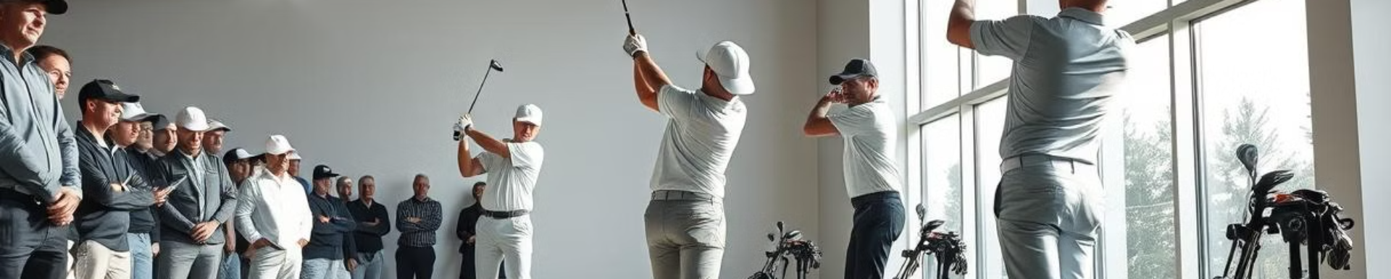

Golf EXPO
부대행사
4
1
KPGA 골프 컨퍼런스
2
UNEEKOR 스윙 분석 특별관
3
KPGA 멤버와 함께 하는 티칭 프로그램
4
골프 용품 사 Membership Day
5
골프 용품사 Ambassador Day
6
골프 Influencer 선발 대회
7
JUNIOR 골프 대회
8
골프 투어밴 운영
9
KPGA Hub (KPGA 멤버 부스)
10
Asia Top 30 인증 골프장 특별관

Slide 8
골프 동호회 프로그램
5
골프 동호회를 위한 특별 프로그램
국내 / 전시장 혜택
해외 혜택
● 동호회 맞춤형 코칭 및 강연
● 동호회 무료 입장
● 네트워킹 기회 제공 – 동호회 전용공간
제공
● 국내 골프장 바우처 제공
● 동호회 경기 지원 / 피팅샵 연계 등
● PGA 대회 체험
● 미국 올랜도 PGA SHOW 관람 제공
● Asia Top 30 골프장 바우처 제공

Slide 9

골프 용품사 특별 제공 사항
6
1
참가 신청시 (시타) UNEEKOR 시스템 제공
Ambassador Day 운영 지원 및 홍보
VIP 티켓(30만원상당) 30장 지원
2
Ambassador Day 운영 지원 및 홍보
수입 자동차 시승, 고급 위스키 시음, Catering 제공
3
4
Tour Van 지원
5
참가비 5,500,000 (VAT별도) 6m x 3m

Slide 10
❋ Ambassador Day 운영 지원
✔️ KPGA 회원과 1:1 코칭 기회 제공 (VIP 초청장 내용)
✔️ VIP 초청장 제공 (30만원 상당)
✔️ 위스키, 샴페인, 와인 시음 제공
✔️ Ambassador 라운지 제공 (네트워킹 기회 제공)
✔️ Ambassador 라운지 Catering 제공

Slide 11
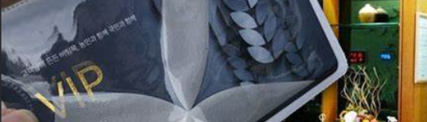

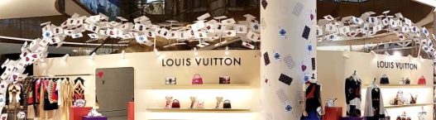
Golf EXPO
VIP 초청 계획
7
은행
백화점
하나 Private Banking
현대백화점 (자스민 블랙 등)
우리 Wealth Management
롯데백화점 (블랙, 에메랄드 등)
KB 골드앤와이즈
신세계 (트리니트, 다이아몬드 등)
농협 Private Banking
갤러리아 (PSR블랙, 화이트 등)

Slide 12



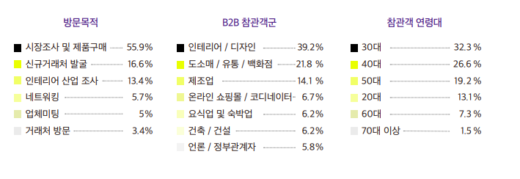
주관사 주최(주관) 전시회 연계홍보
8
1. SPOEX
관람객 5만명
2. 더 메종
강남 여성들이 꼭 방문하는 디자인 전시회
28,726
290
1,700
49,700
352
620
70,108
전시장 규모(SQM)
순 참가업체
부스
참관객
참가브랜드
부스
참관객

Slide 13



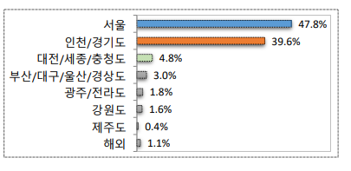
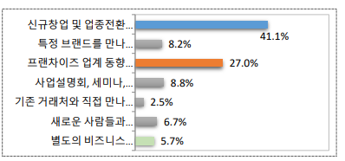
주관사 주최(주관) 전시회 연계홍보
8
3. HOME.TABLE DECO FAIR SEOUL 2023
4. IFS 프랜차이즈 창업박람회
강남 여성들의 쇼핑 성지 전시회
국내 최대 창업 박람회
연 2회 개최
20,716
532
923
85,923
10,348
188
30,447
전시장 규모(SQM)
순 참가업체
부스
참관객
전시장 규모(SQM)
순 참가업체
참관객
지역 구분
참관 목적

Slide 14
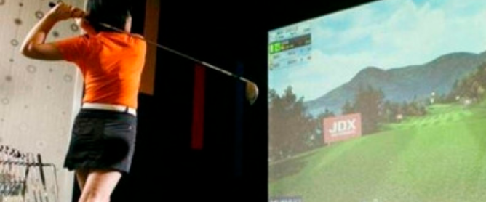
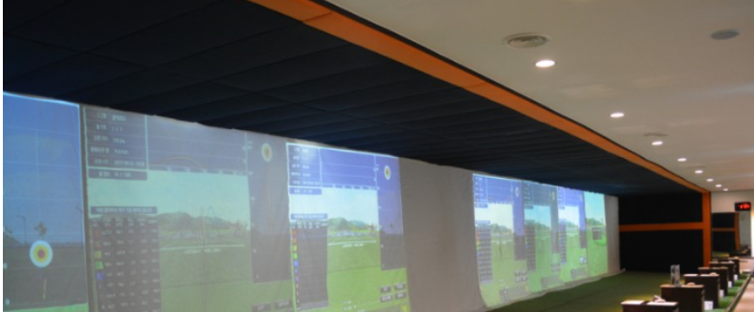
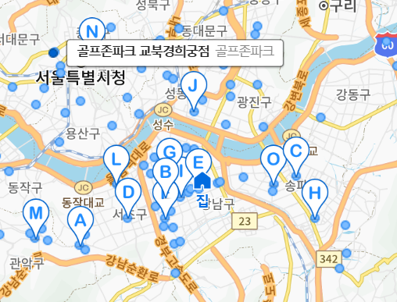
제휴 마케팅 (서울 경기 골프연습장 등)
9
스크린 골프장 초청장 배포
서울 1,100개
경기 2,120개
경기 인도어 골프 연습장 초청장 배포
경기 75개
서울 경기 GDR 등 골프 연습장 초청장 배포
서울 80개
경기 150개

Slide 15

홍보
10
매경미디어그룹 매체
KPGA
K FAIRS
신문, 방송, 잡지, 온라인 등
전 매체를 통해 홍보합니다.
KPGA GOLF Conference를
통한 KPGA 멤버 초대.
KPGA 멤버 및 참가업체와
함께 Influencer를 통한 사전
및 현장 홍보
연간 10회 이상의 전시회를
개최하는 주최 기관으로 100만명
이상 관람 데이터 보유.
SPOEX, HOME TABLE DECO FAIR,
WORLD IT SHOW, 프랜차이즈
창업・산업박람회 등 주최 기관으로
관람객 홍보.

Slide 16
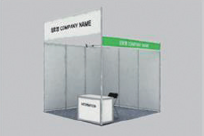
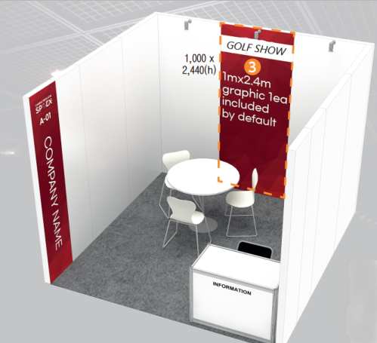
참가비
11
1
독립부스 : 2,400,000원 (VAT별도)
•전시면적만 제공, 3m x 3m
기본부스
2
기본부스 : 2,700,000원 (VAT별도)
• 전시면적 및 부스 제공, 3m x 3m
•안내데스크(1), 접의자(1), 기본전력 및 콘센트 제공
•상호명
프리미엄 부스
3
프리미엄 부스 : 3,000,000원 (VAT별도)
• 전시면적 및 부스 제공, 3m x 3m
•안내데스크(1), 접의자(1), 기본전력 및 콘센트 제공
•상담테이블 제공 (의자3, 테이블)
•상호명
•그래픽 추가 옵션 (1m x 2,4m / 150,000원)

Slide 17


문의처
12
행사총괄, 홍보 등
KPGA 컨퍼런스 등
담당자
김우 대리
010-9017-1448
kim.woo@mk.co.kr
담당자
이신행 팀장
010-2806-8452
k3228452@kpga.co.kr
전시회 참가 신청 부스 배정 등
담당자
허광일 이사
02-555-7153
sunny@kfairs.com

